Slide 1
FAKULTAS TEKNOLOGI INFORMASI
ANALISIS TEKS PADA MEDIA SOSIAL
[KP398 – 2 SKS – S1 TEKNIK INFORMATIKA]

Slide 2
ANALISIS TEKS PADA YOUTUBE
Pertemuan 05

Slide 3

05
Analisis Teks pada Media Sosial
S1 Teknik Informatika
Konsep & Peluang Riset
ANALISIS TEKS YOUTUBE
Dr. Achmad Solichin, S.Kom., M.T.I.
Universitas Budi Luhur

Slide 4
Ingat: Analisis Teks pada Media Sosial
Teks adalah salah satu elemen utama dari seluruh platform media sosial.
Elemen teks pada media sosial dapat meliputi komentar, tweet, blog postingan, ulasan produk, update status, dll.
Analisis teks media sosial (atau text mining), merupakan sebuah teknik untuk mengekstrak, menganalisis, dan menginterpretasikan pengetahuan bisnis yang tersembunyi pada berbagai elemen teks dari konten media sosial.

Slide 5

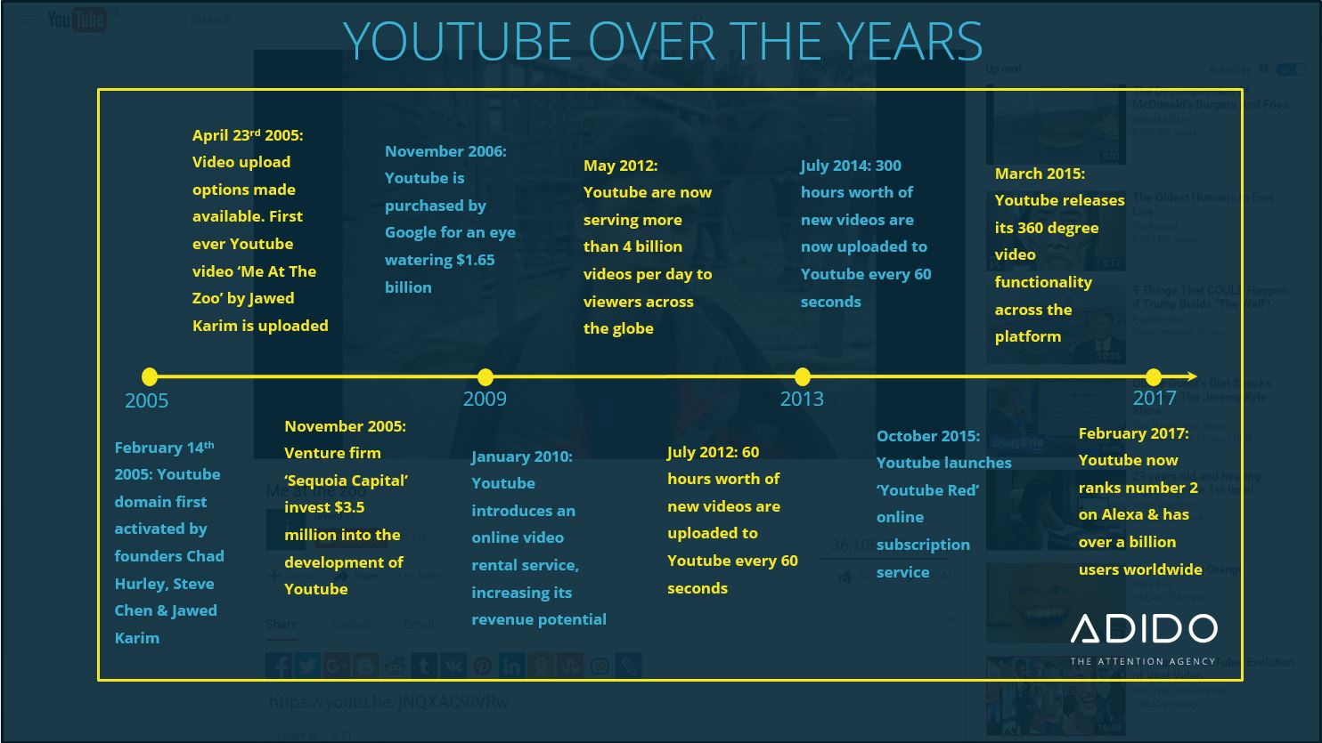
Youtube! Siapa yang tidak kenal?

Slide 6
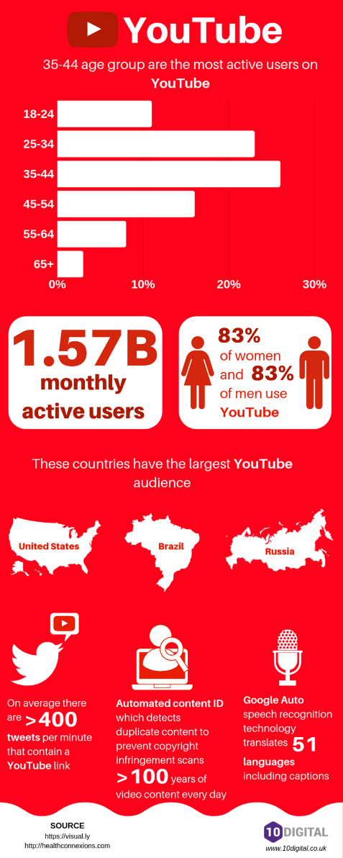
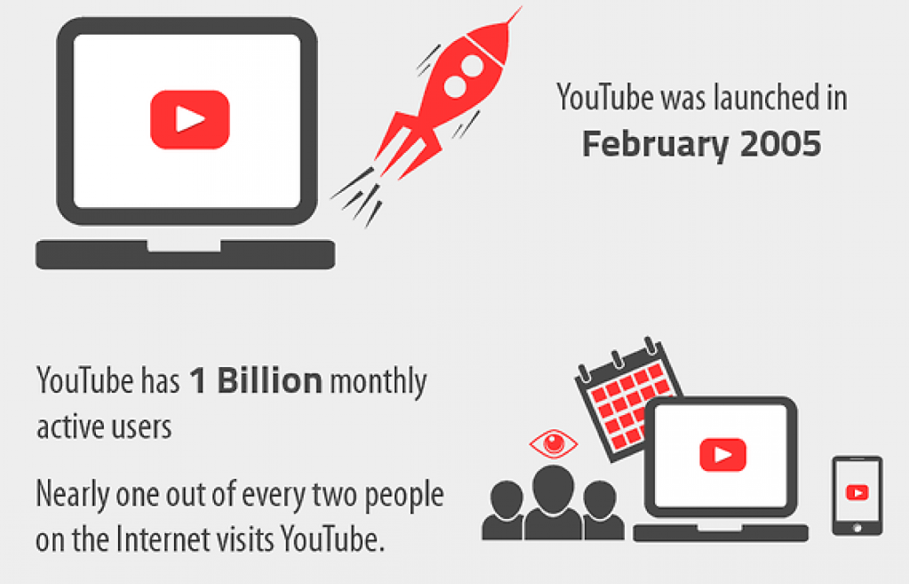
Youtube dalam angka
Notes:
https://visual.ly/community/Infographics/social-media/youtube-numbers

Slide 7
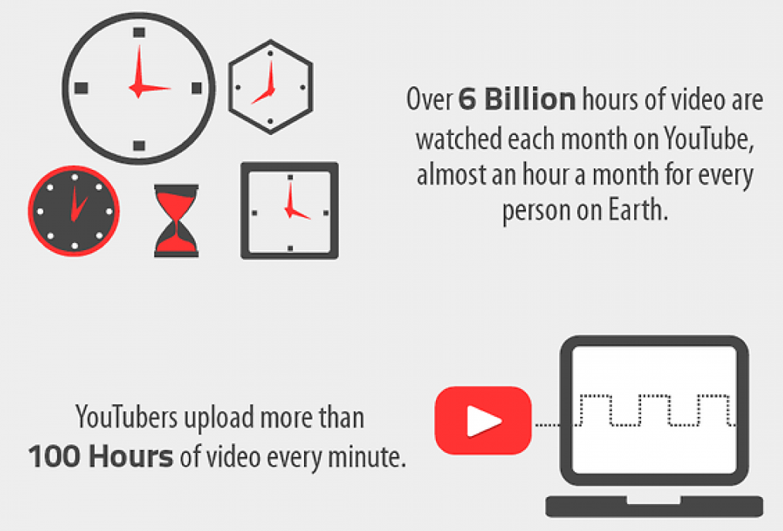
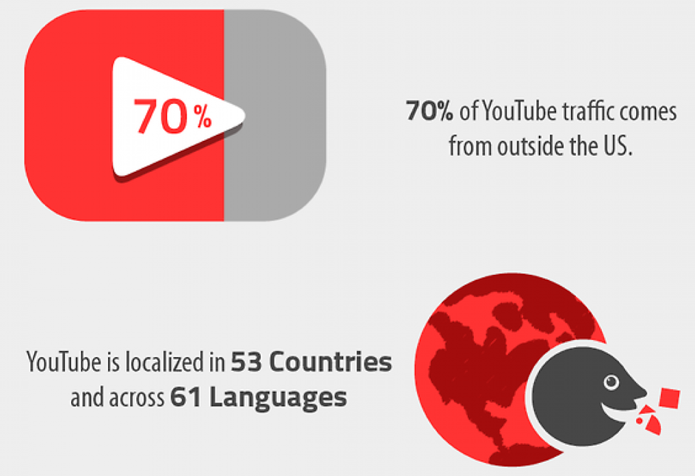
Youtube dalam angka
Notes:
https://visual.ly/community/Infographics/social-media/youtube-numbers

Slide 8
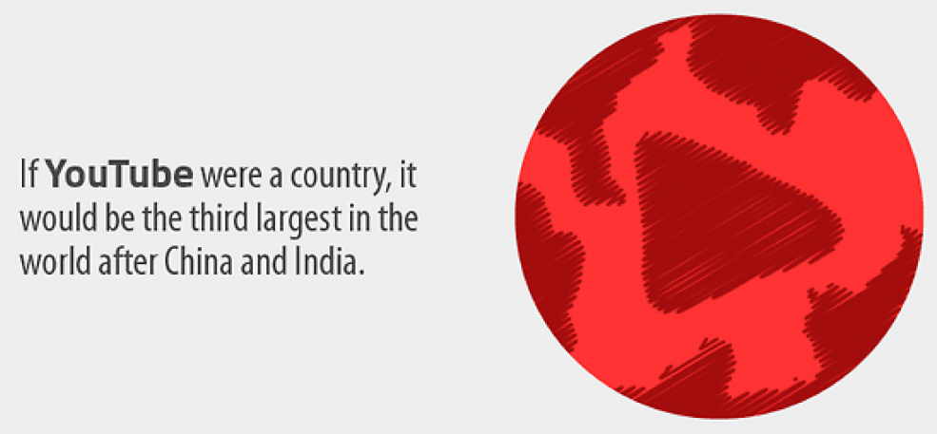
Youtube dalam angka
Notes:
https://visual.ly/community/Infographics/social-media/youtube-numbers

Slide 9
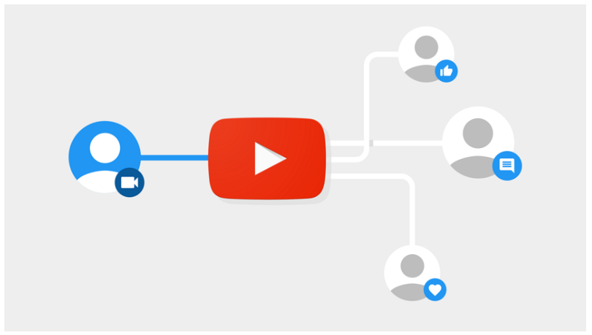
Youtube Data API
Dengan Youtube Data API, kita dapat menambahkan berbagai fitur YouTube ke aplikasi kita. Gunakan API untuk mengunggah video, mengelola daftar putar dan langganan, memperbarui setelan saluran, dan banyak lagi.

Slide 10
Youtube Data API: Layanan yang tersedia
Activities
Captions
ChannelBanners
ChannelSections
Channels
CommentThreads
Comments
GuideCategories
I18nLanguages
I18nRegions
Members
MembershipsLevels
PlaylistItems
Playlists
Search
Subscriptions
Thumbnails
VideoAbuseReportReasons
VideoCategories
Videos
Watermarks

Slide 11
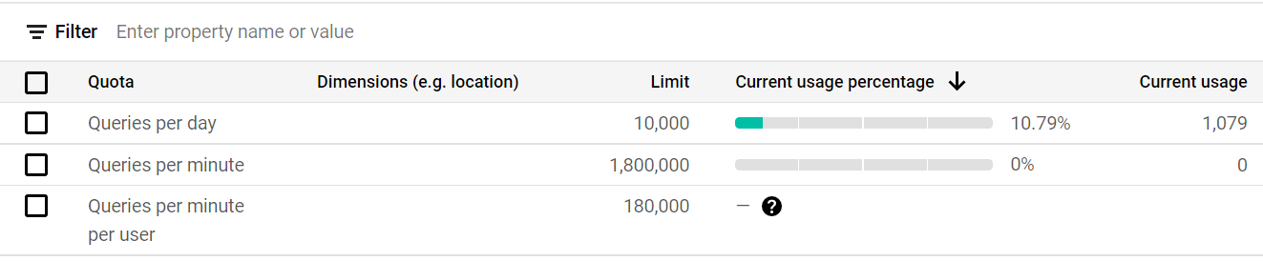
Youtube Data API: Batasan Quota
Batasan kuota harian → 10.000 query / hari

Slide 12
Youtube: Potensi Riset
Berdasarkan komentar pada video Youtube dapat digali berbagai informasi:
Identifikasi topik pada kolom komentar: apakah masih selaras dengan video, atau memunculkan topik lain? → subtopic word frequency analysis.
Analisis gender: kebanyakan pengunjung yang berkomentar pria atau wanita, apakah ada perbedaan komentar antara pria dan wanita? → gender differences analysis
Analisis sentimen: bagaimana pengunjung menanggapi video, positif, negatif atau netral? → sentiment analysis.
Analisis jejaring: Bagaimana konektivitas pengunjung? Komentar mana yang paling disukai? Siapa pengunjung yang paling berpengaruh komentarnya? → network analysis.
Klasterisasi komentar: bagaimana pengelompokan / polarisasi komentar? → clustering analysis
Baca: Mike Thelwall (2017): Social media analytics for YouTube comments: potential and limitations, International Journal of Social Research Methodology, DOI: 10.1080/13645579.2017.1381821

Slide 13
Youtube: Potensi Riset
Video Engagement Analysis
Menganalisis kualitas dan engagement dari video-video yang tayang di suatu channel, apakah Engage, Neutral, and not Engage.
Contoh dasar analisis:
Jumlah views
Jumlah komentar
Jumlah like
Jumlah dislike
Durasi menonton
dll
Baca: Le, T., Nguyen-Thi, M.V., Le, H., Vo, Q.T., Le, T. and Nguyen, H.T., 2022. EnTube: A Dataset for YouTube Video Engagement Analytics.

Slide 14
Youtube: Potensi Riset
Hate Speech Classification
Menganalisis komentar pada video Youtube, dan mengklasifikasikan apakah komentar tersebut termasuk ujaran kebencian (hate speech) atau bukan.
Alternatif kelas yang lain:
Perundungan atau bukan
Body shaming atau bukan
Provokasi atau bukan
Hoaks atau bukan
Baca: Anagnostou, A., Mollas, I. and Tsoumakas, G., 2018, July. Hatebusters: A Web Application for Actively Reporting YouTube Hate Speech. In IJCAI (pp. 5796-5798).

Slide 15
Youtube: Contoh Penelitian (Indonesia)
Saputra, P.Y., Subhi, D.H. and Winatama, F.Z.A., 2019. Implementasi Sentimen Analisis Komentar Channel Video Pelayanan Pemerintah Di Youtube Menggunakan Algoritma Naïve Bayes. Jurnal Informatika Polinema, 5(4), pp.209-213.
Mujahidin, S., Prasetio, B. and Utomo, M.C.C., 2022. Implementasi Analisis Sentimen Masyarakat Mengenai Kenaikan Harga BBM Pada Komentar Youtube Dengan Metode Gaussian naïve bayes. Voteteknika (Vocational Teknik Elektronika dan Informatika), 10(3), pp.17-24.
Zhafira, D.F., Rahayudi, B. and Indriati, I., 2021. Analisis Sentimen Kebijakan Kampus Merdeka Menggunakan Naive Bayes dan Pembobotan TF-IDF Berdasarkan Komentar pada Youtube. Jurnal Sistem Informasi, Teknologi Informasi, dan Edukasi Sistem Informasi, 2(1).
Sanjaya, G. and Lhaksmana, K.M., 2020. Analisis Sentimen Komentar Youtube Tentang Terpilihnya Menteri Kabinet Indonesia Maju Menggunakan Lexicon Based. eProceedings of Engineering, 7(3).
Permana, K.A.B., Sudarma, M. and Ariastina, W.G., 2019. Analisis Rating Sentimen pada Video di Media Sosial Youtube Menggunakan STRUCT-SVM. Majalah Ilmiah Teknologi Elektro, 18(1), pp.113-118.

Slide 16

06
Analisis Teks pada Media Sosial
S1 Teknik Informatika
Crawling Data
KOMENTAR VIDEO
dengan Python
Dr. Achmad Solichin, S.Kom., M.T.I.
Universitas Budi Luhur

Slide 17
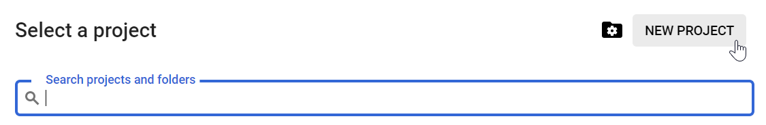
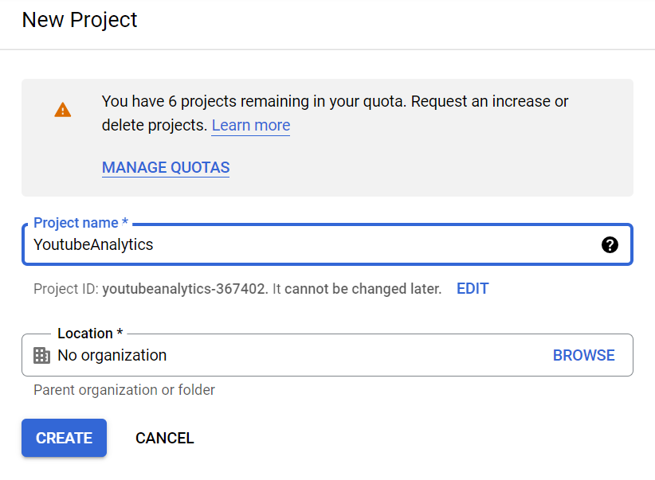
Youtube Data API: Pendaftaran dan Aktivasi
Login ke Google Developer Console dengan akun Google - https://console.developers.google.com/
Buat project baru dan lengkapi isian yang diminta.

Slide 18
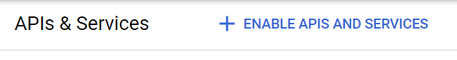
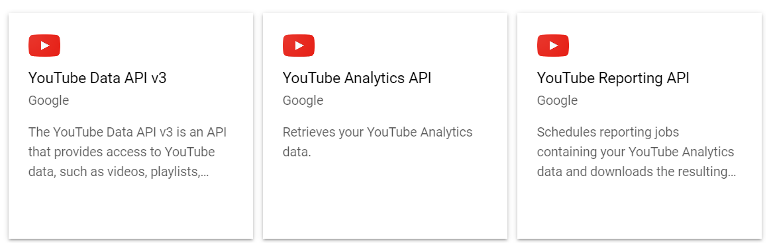
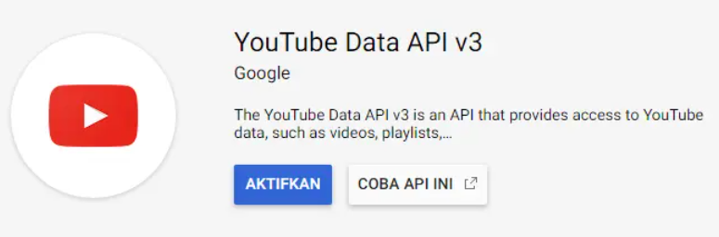
Youtube Data API: Pendaftaran dan Aktivasi
Aktifkan Layanan API pada halaman project, dan cari Youtube Data API v3

Slide 19
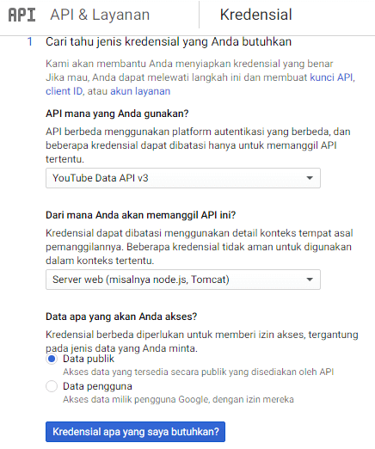
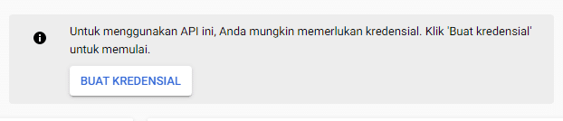
Youtube Data API: Pendaftaran dan Aktivasi
Dari halaman dashboard, buat kredential agar API tersebut dapat digunakan. Klik tombol Buat Kredensial (Create Credential). Lengkapi isian formnya.

Slide 20
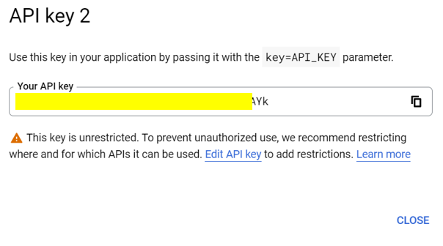
Youtube Data API: API Key

Slide 21
Labs: Crawling Komentar pada Youtube dengan Python
Pastikan Anda sudah:
Memiliki API Key Youtube
Memiliki ID video yang akan diambil komentarnya
Memahami Python (Google Colabs)
Memahami batasan pengambilan data melalui Youtube Data API.
Source code:
https://colab.research.google.com/drive/14OSiz6J1tBFUk7nxodgcgjkNwrc16a3c?usp=sharing

Slide 22


Kesimpulan
TERIMA KASIH

